Slide 1
人教版小学语文一年级
识字1 天 地 人

Slide 2
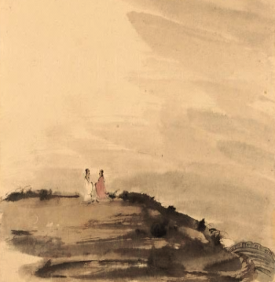
引入新课
欣赏画家傅抱石的国画作品《一望大江开》，感受天地的广阔、人的渺小。

Slide 3
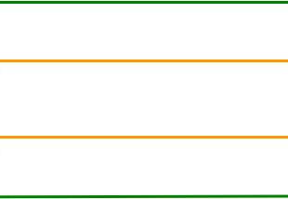

我会认
nǐ
tiān
dì
rén
wǒ
tā
天
地
人
你
我
他

Slide 4



我会写
天
地
人

Slide 5



我会写
你
我
他
Notes:
PPT模板：www.1ppt.com/moban/ PPT素材：www.1ppt.com/sucai/
PPT背景：www.1ppt.com/beijing/ PPT图表：www.1ppt.com/tubiao/
PPT下载：www.1ppt.com/xiazai/ PPT教程： www.1ppt.com/powerpoint/
资料下载：www.1ppt.com/ziliao/ 范文下载：www.1ppt.com/fanwen/
试卷下载：www.1ppt.com/shiti/ 教案下载：www.1ppt.com/jiaoan/
PPT论坛：www.1ppt.cn PPT课件：www.1ppt.com/kejian/
语文课件：www.1ppt.com/kejian/yuwen/ 数学课件：www.1ppt.com/kejian/shuxue/
英语课件：www.1ppt.com/kejian/yingyu/ 美术课件：www.1ppt.com/kejian/meishu/
科学课件：www.1ppt.com/kejian/kexue/ 物理课件：www.1ppt.com/kejian/wuli/
化学课件：www.1ppt.com/kejian/huaxue/ 生物课件：www.1ppt.com/kejian/shengwu/
地理课件：www.1ppt.com/kejian/dili/ 历史课件：www.1ppt.com/kejian/lishi/

Slide 6
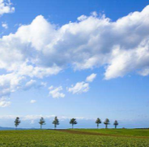
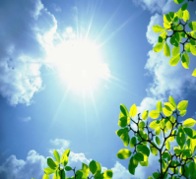
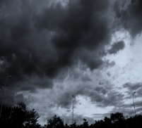
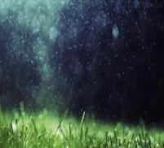
课文讲解
春天桃花盛开
夏天荷花飘香
天
秋天菊花绽放
冬天梅花傲霜
白天
晴天
阴天
雨天
PPT模板：www.1ppt.com/moban/ PPT素材：www.1ppt.com/sucai/
PPT背景：www.1ppt.com/beijing/ PPT图表：www.1ppt.com/tubiao/
PPT下载：www.1ppt.com/xiazai/ PPT教程： www.1ppt.com/powerpoint/
资料下载：www.1ppt.com/ziliao/ 范文下载：www.1ppt.com/fanwen/
试卷下载：www.1ppt.com/shiti/ 教案下载：www.1ppt.com/jiaoan/
PPT论坛：www.1ppt.cn PPT课件：www.1ppt.com/kejian/
语文课件：www.1ppt.com/kejian/yuwen/ 数学课件：www.1ppt.com/kejian/shuxue/
英语课件：www.1ppt.com/kejian/yingyu/ 美术课件：www.1ppt.com/kejian/meishu/
科学课件：www.1ppt.com/kejian/kexue/ 物理课件：www.1ppt.com/kejian/wuli/
化学课件：www.1ppt.com/kejian/huaxue/ 生物课件：www.1ppt.com/kejian/shengwu/
地理课件：www.1ppt.com/kejian/dili/ 历史课件：www.1ppt.com/kejian/lishi/

Slide 7
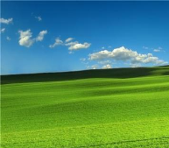
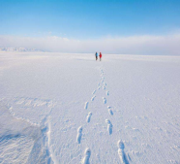
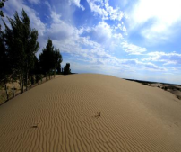
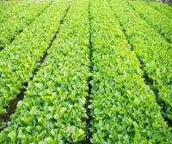
课文讲解
当它穿上小草的衣服时，我们叫它“草地”。
地
当它穿上白雪的衣服时，我们叫它“雪地”。
当它穿上黄沙的衣服时，我们叫它“沙地”。
当它穿上蔬菜的衣服时，我们叫它“菜地”。
草地
雪地
沙地
菜地

Slide 8
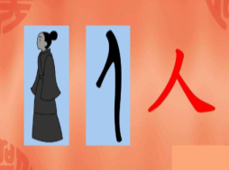
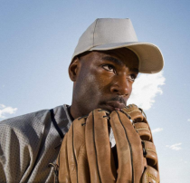
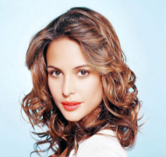
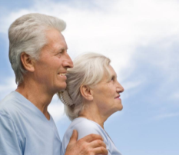
课文讲解
人
男人
女人
老人

Slide 9
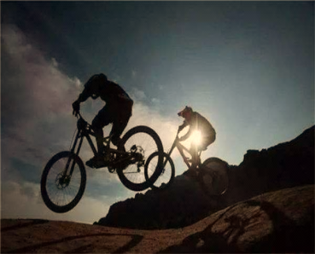
课文讲解
天、地、人之间是什么关系？
自然孕育了生命，天地相互作用产生万物，人为万物之灵。人既然源于自然而又生活在天地间，那么就需要按照自然规律来行事。
天在我们头顶，地在我们脚下，人源于自然而生活在天地间。

Slide 10
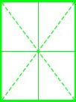

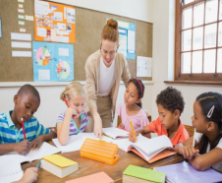
课文讲解
₊
你
亻
尔
=
你
你好
你们

Slide 11
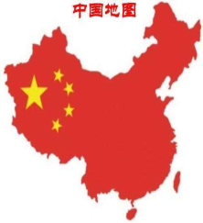
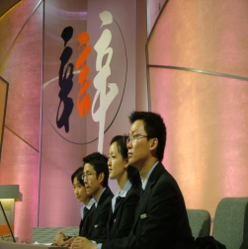
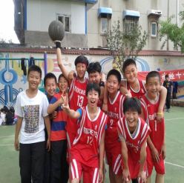
课文讲解
我
我爱你，中国！
我们是祖国的花朵。
我国
我方
我们赢了

Slide 12
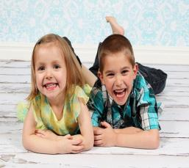
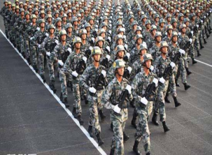
课文讲解
₊
他
亻
也
=
他
他俩
他们

Slide 13
课文讲解
我
你、我、他应该如何相处？
你
他
你、我、他，我们共同生活在地球上。我们要互相尊重，和平相处，互相友爱，互相帮助。
两个人面对面说话时，称对方为“你”，称自己为“我”，称自己和对方以外的某个人为“他”。

Slide 14
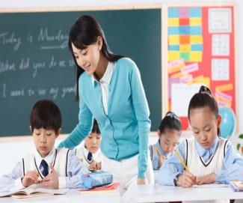
归纳总结
我是老师，你是我的学生，他也是我的学生。我们共同生活在天和地之间，一起做热爱学习、勤奋努力的人。

Slide 15
拓展延伸
₊
亻
？
=
？
₊
亻
乍
=
作
₊
亻
十
=
什

Slide 16
课堂小练
₊
₊
二
人
=
天
亻
也
=
他
₊
₊
亻
尔
=
你
土
也
=
地

Slide 17
课堂小练
组词。
天（ )（ )（ )
地（ )（ )（ )
人（ )（ )（ )
天空
蓝天
天边
地方
地球
大地
人民
人生
人们

Slide 18
课后作业
用“你”“我”“他”三个字各说一句话。
你来读一下这个字。
我的妈妈是老师。
他正在看书。

